Slide 1
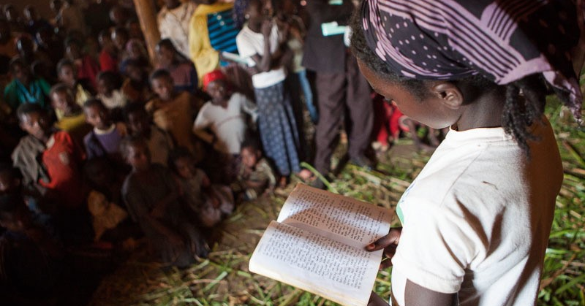
Traducción Oral y Escrita

Slide 2
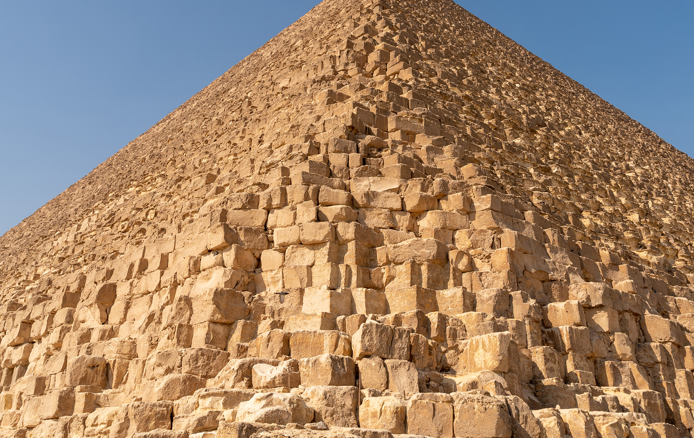
Genesis 11:1–9
Genesis 11:1–9

Slide 3
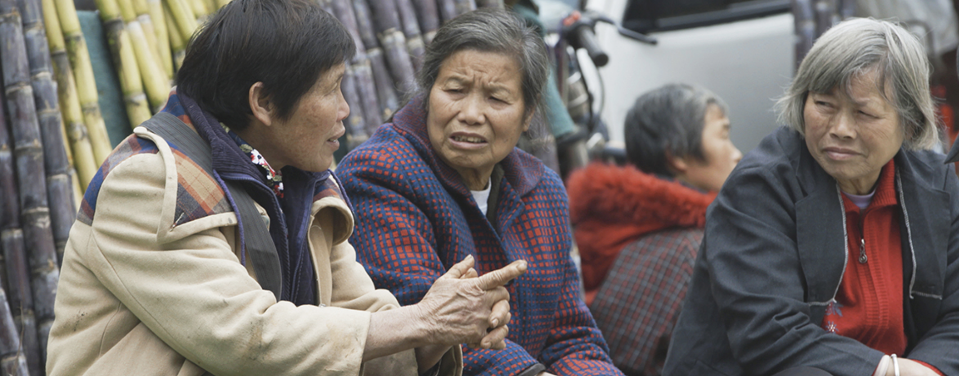
Más de 3,000 grupos linguisticos no tienen una ortografía completa

Slide 4
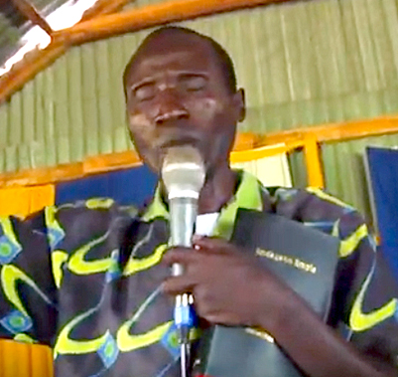
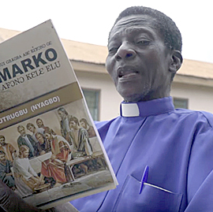
Diferencias entre comunidades de comunicación oral
Algunas comunidades de comunicación oral
Otras Comunidades
de comunicación oral
Respetan los mensajes orales
Comunican mensajes importantes oralmente
Consideran ideal la comunicación oral
Respetan los mensajes escritos
Desean que información importante sea escrita
Consideran ideal la comunicación escrita

Slide 5
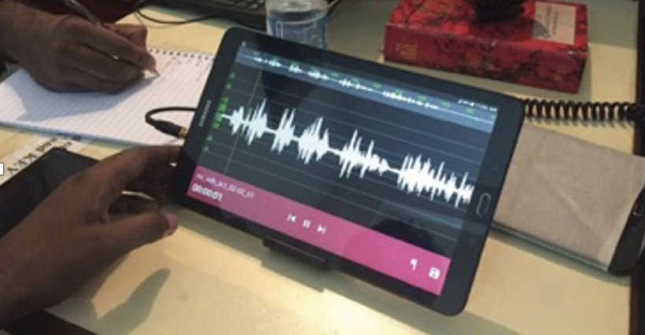
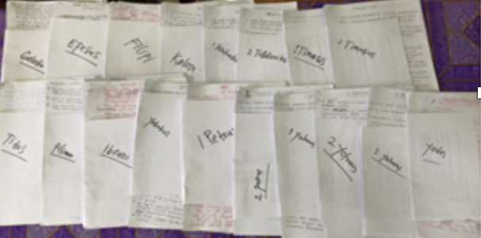
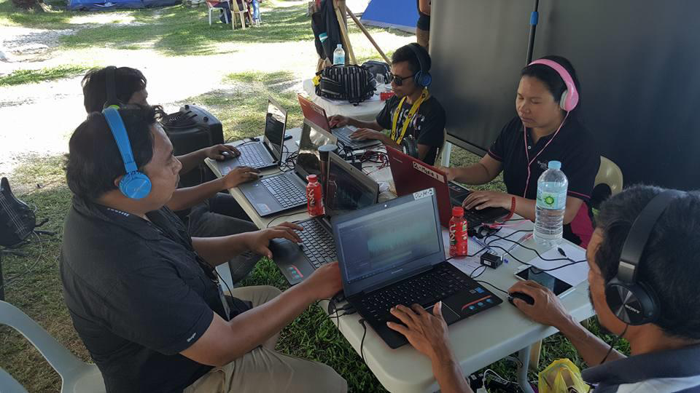
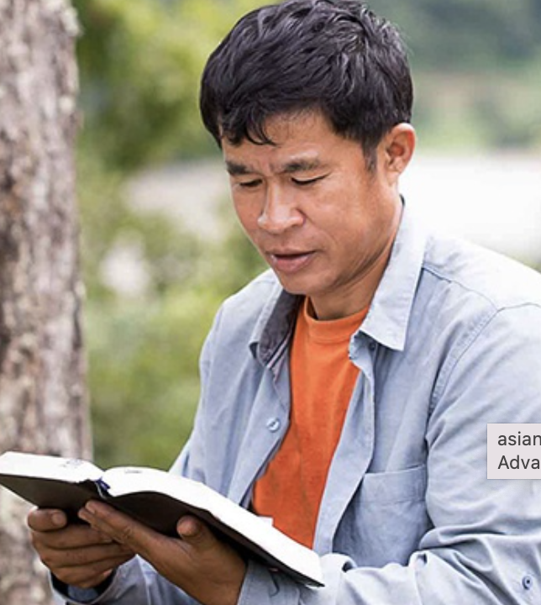
Traducción Escrita
Traducción Oral

Slide 6
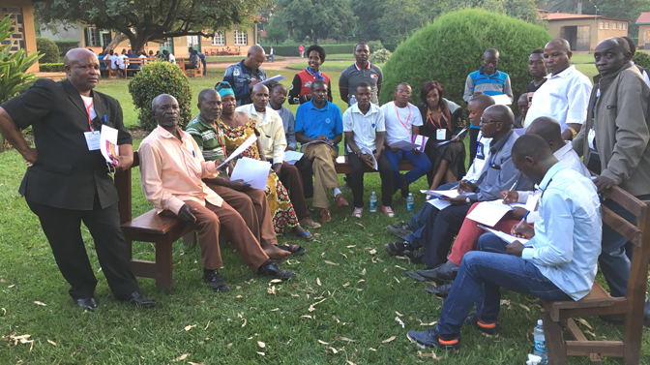

¿Quíen decide?
La iglesia local
Los creyentes de las iglesias locales que estan invertidos en traducer las escrituras en su lenguage maternal deciden.

Slide 7
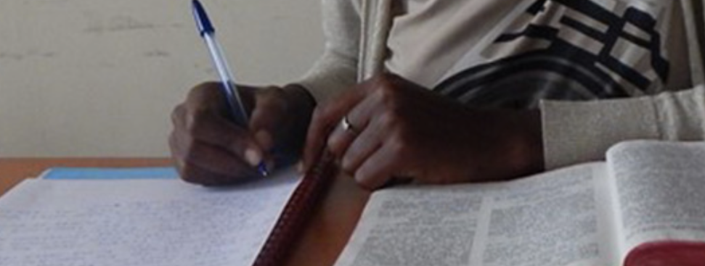
¿Que debe considerar la iglesia local?
Traducción Escrita
¿Ha habido un lenguage escrito por mucho tiempo?
¿A caso la comunidad lee y escribe en su lengua?
¿Es una practica común?
¿Ha habido crecimiento en el grupo que sabe leer?

Slide 8
¿Que debe considerar la iglesia local?
Traducción Oral
¿Cómo puede la comunidad escuchar una traducción oral?
¿Que prefiere la comunidad?
¿A caso desean alfabetismo?
¿Saben los traductores leer el texto fuente?

Slide 9
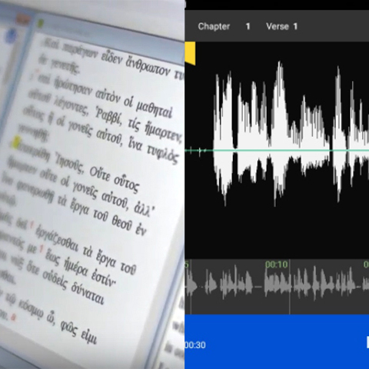
¿Cuales son las opciones para esta traducción?
Si hay una ortografía
Traducir por escrito
O
Traducir por escrito y tambien grabar en audio para aquellos que no leen
Si no hay niguna ortografía
Traducir oralmente

Slide 10


